Slide 2
O que o Sindilegis tem feito por você
em relação à reforma da Previdência

Slide 3
Até dia 20 de Maio
35 Reuniões da CDH
13 Comissões Especiais (CCJC)
08 Reuniões da Liderança da Minoria
Cerca de 20 reuniões do Fonacate
Total: 76 Reuniões sobre a PEC 06/2019

Slide 4
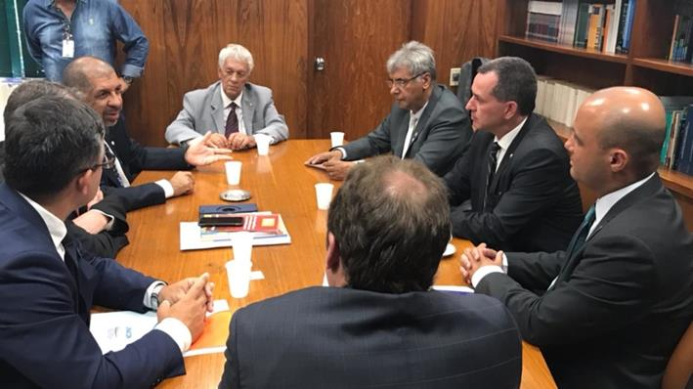
Janeiro
Café com Política – Previdência: o que especialistas dizem sobre o futuro da aposentadoria dos brasileiros
Novo Líder do Governo na Câmara recebe Sindilegis e entidades
24
19
Sindilegis é destaque no Correio Braziliense em matéria sobre a reforma da Previdência

Slide 5
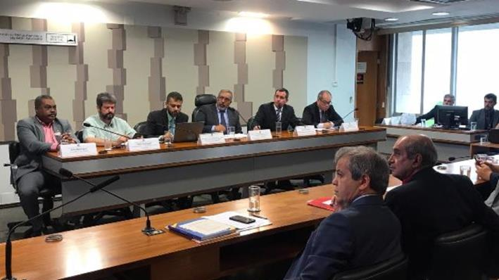
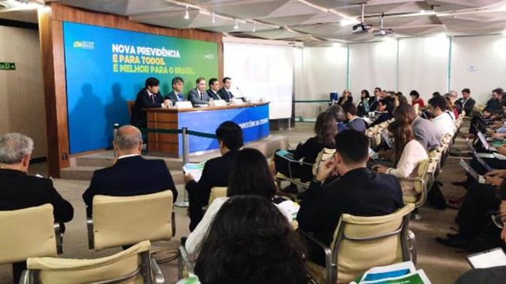
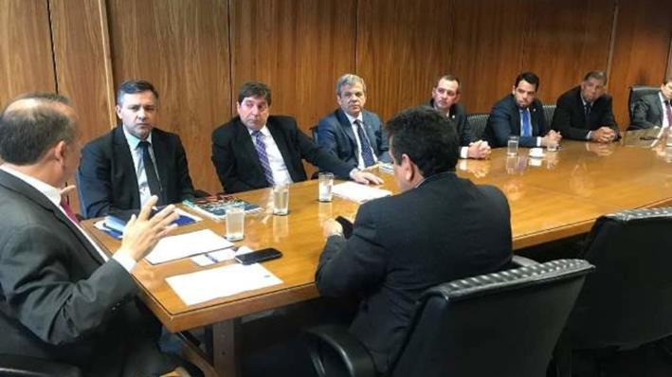
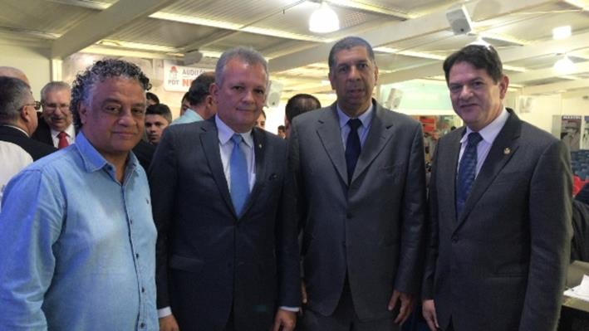
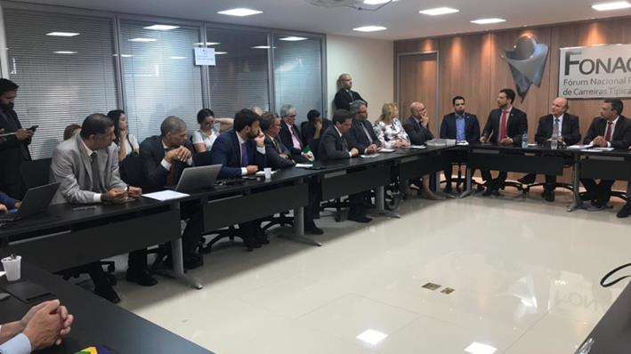
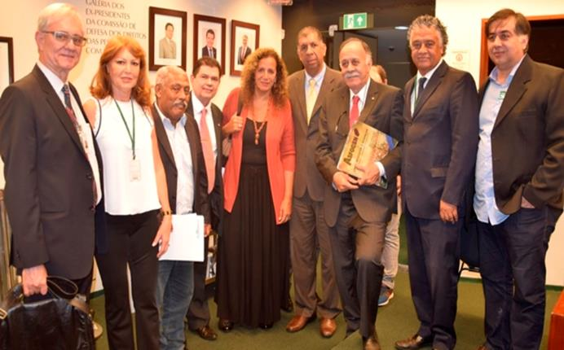
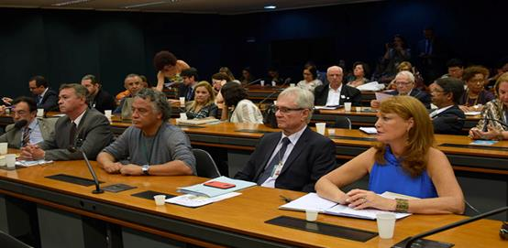
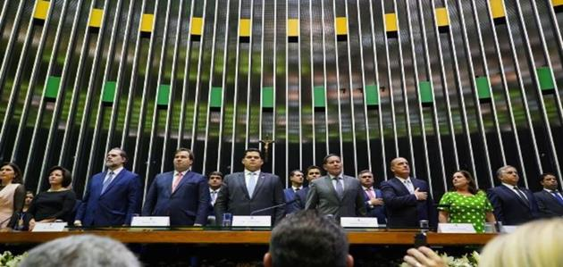
Fevereiro
PEC 06/2019
é anunciada
Reuniões CDH, Comissão Especial e reunião da
Liderança da Minoria
Em audiência no Senado, Sindilegis critica capitalização e falta de transição em “nova Previdência”
Governo anuncia nova Previdência e Sindilegis já traça estratégias para resguardar servidores
Sindilegis e entidades se reúnem com secretário especial de Previdência e Trabalho
Seminário sobre Previdência reúne Sindilegis e líderes do PDT
08
20
25
06
14
21
22
27
Início da análise da
PEC 06/2019 na CCJC da Câmara
Sindilegis e entidades participam de reunião estratégica para combater
a reforma da Previdência
Centrais sindicais se unem para discutir reforma da Previdência com parlamentares
Governo anuncia nova Previdência em Mensagem
ao Congresso
Sindilegis e entidades unificam estratégia contra reforma da Previdência

Slide 6
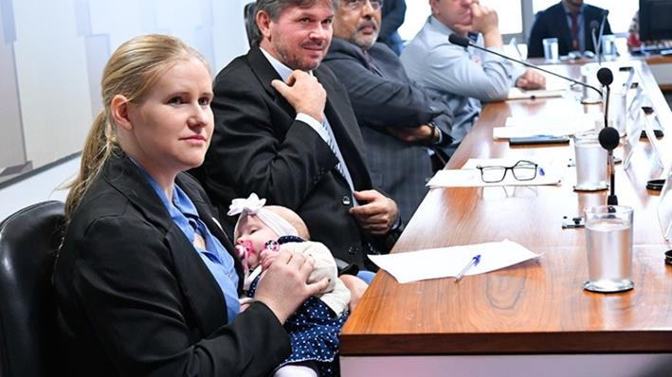
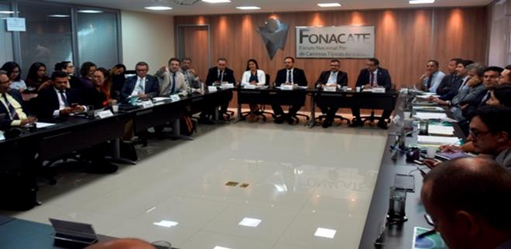
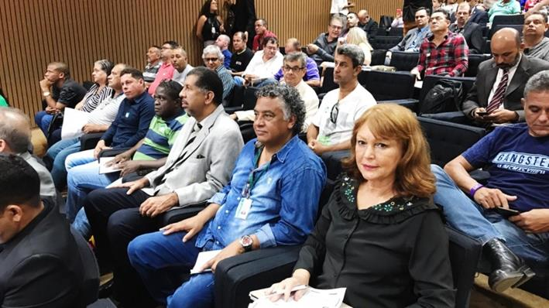
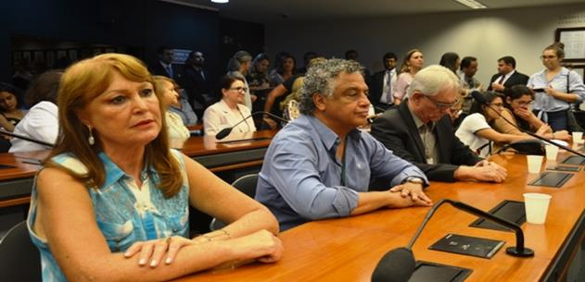
Março
Reuniões CDH, Comissão Especial e reunião da
Liderança da Minoria
Previdência rural é pauta de nova rodada da Comissão de Direitos Humanos do Senado
Começa a tramitação da PEC 06/2019
na CCJ
Em reunião no Fonacate, Sindilegis e entidades somam forças para combater a reforma da Previdência
11
15
22
01
12
28
Simpósio reúne carreiras do serviço público para debater reforma da Previdência
Sindilegis e entidades solicitam prorrogação do prazo de migração previdenciária
Sindilegis, entidades e parlamentares definem novos passos para a Frente Parlamentar da Previdência

Slide 7
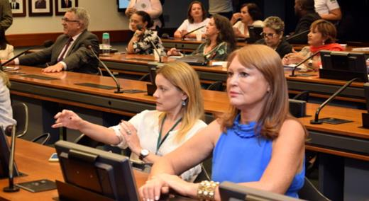
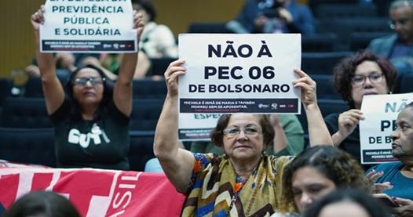
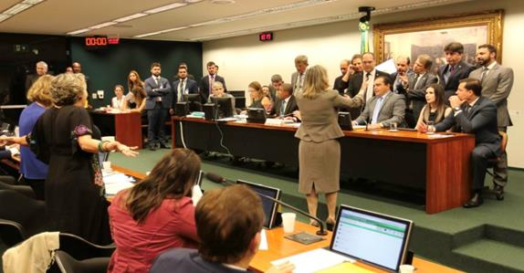
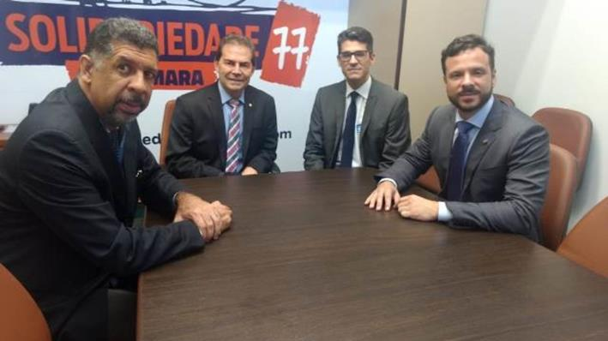
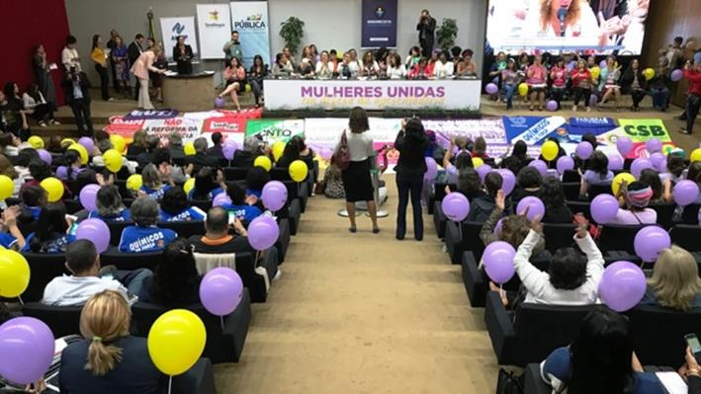
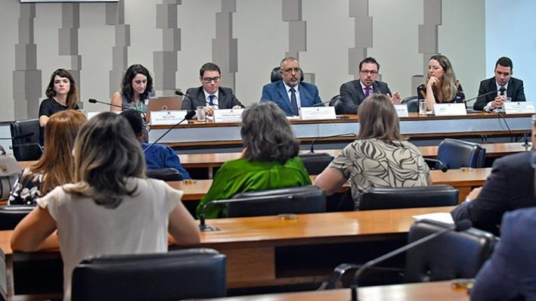
Abril
Reuniões CDH, Comissão Especial e reunião da
Liderança da Minoria
Previdência é foco dos debates do Sindilegis
Debate acalorado na Câmara marca polarização sobre reforma da Previdência
É formada a Comissão Especial da PEC 06/2019
Previdência, terceirização e feminicídio dão ritmo aos trabalhos do Sindilegis nesta terça-feira
08
10
22
24
09
15
23
25
Sindilegis e entidades iniciam articulação com os partidos para apresentação de emendas à reforma
da Previdência
Em defesa da aposentadoria, mulheres se unem e pedem o sepultamento da reforma da Previdência
PEC 06/2019
É aprovada na CCJ
Senado inicia semana discutindo Previdência e Trabalho com associações

Slide 8
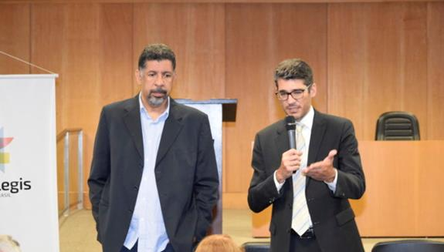
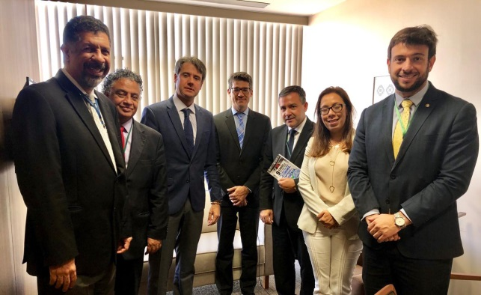
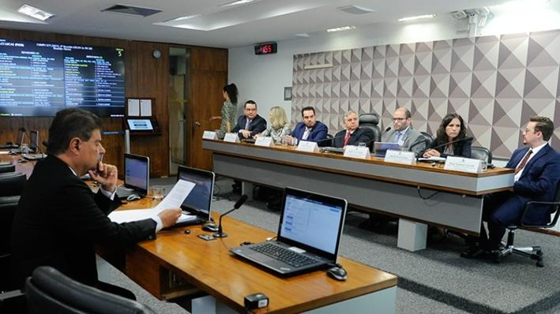
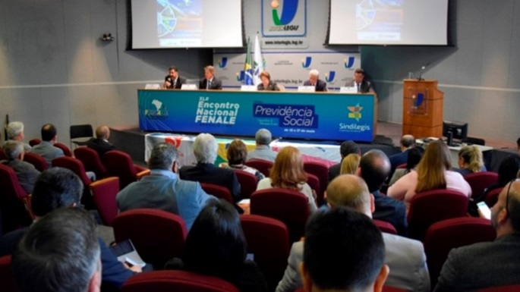
Maio
Reuniões CDH, Comissão Especial e reunião da
Liderança da Minoria
Reforma da Presidência e parcela compensatória são debatidas em reunião no TCU
Confira as sugestões de emendas à reforma da Previdência
Hoje
Reunião Setorial do Sindilegis no Senado e na Câmara
Novos parlamentares aderem às emendas da reforma da Previdência
07
10
22
02
09
15
“Medida contra fraudes previdenciárias precisa ser avaliada com cautela para não causar injustiças”
Sindilegis e FENALE trazem especialistas da Previdência como Maria Lúcia Fatorelli e Luíz Alberto dos Santos
Sindilegis e entidades percorrem gabinetes para coletar assinaturas de emendas à nova Previdência

Slide 9
Obrigado!

